Slide 1
Оптимальные пути в дорожных сетях
Виталий Осипов, УрФУ

Slide 2
Оптимальные пути Применение

Slide 3
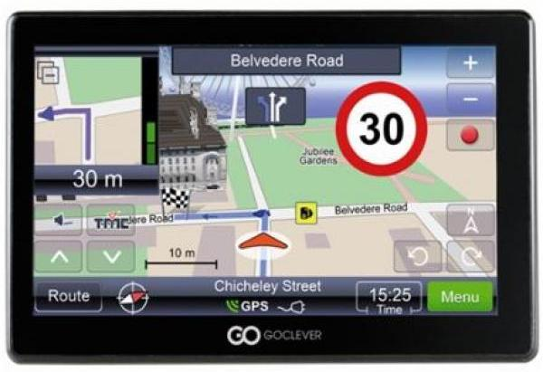
Оптимальные пути Применение

Slide 4
Оптимальные пути Применение
Зачем решать эту задачу?
Интернет сервис расчета пути (Яндекс, Google, Bing…)
Навигационные устройства
Симуляция трафика
Интернет сервис поиска попутчиков
Оптимизация логистики
Многие системы
Эвристические методы
Лишь часть сети
Нет гарантии оптимальности
Здесь оптимальные методы

Slide 5
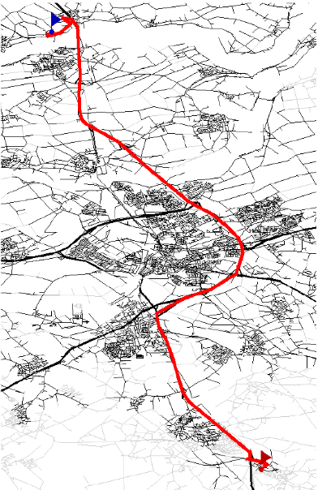
Оптимальные пути Постановка задачи
Задача
Найти оптимальный путь в дорожной сети
Модель
Дорожная сеть – граф
Вес ребра – время в пути
Кратчайший путь в графе – оптимальный путь
Классическая задача (Дейкстра)
Проблема
Размер дорожной сети
Алгоритм Дейкстры медленный (>1 c)

Slide 6
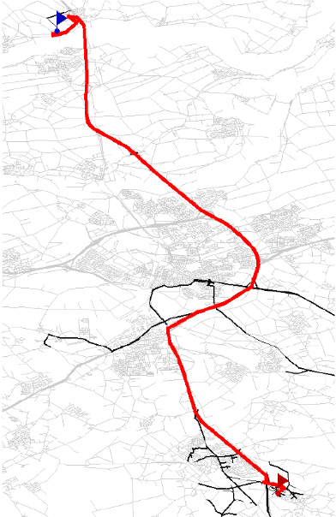
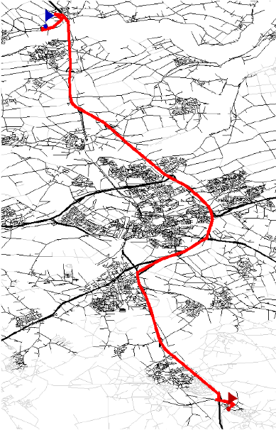
Оптимальные пути Постановка задачи
Наблюдение
Дорожная сеть статична
Множество запросов
«Лишние» вычисления
Идея
Предобработка: генерация дополнительной информации
Запрос: использование дополнительной информации для ускорения запроса

Slide 7
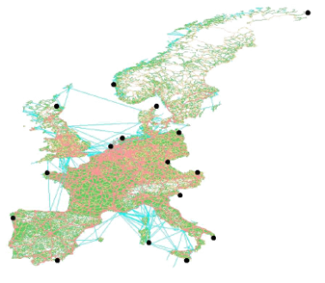
Оптимальные пути Эксперимент
Европа
18 мил. вершин
42 мил. ребер
Алг. | Время$[µS]$ | Место$[GiB]$
Дей. | 2 550 000 | -
CRP | 1650 [×1 545] | < 0.1
CH | 110 [×23 181] | 0.2
HL | 0.56 [×4 553 571] | 18.4

Slide 8
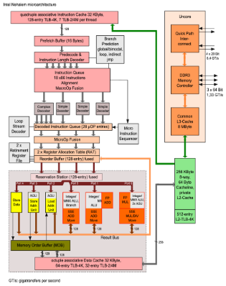
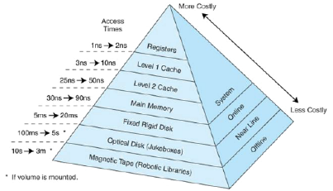
Оптимальные пути Теория vs. практика
Задача
Алгоритм
Асимптотика
Реализация
Эксперимент
Архитектура
Иерархия памяти
Несколько ядер
Ядер > контролеров памяти
Кэш когерентность
SIMD
Основные вызовы
Операции ввода/вывода
Параллелизм
Не только race итд
Кэш когерентность

Slide 9
Оптимальные пути Теория vs. практика
Теория | Vs. | Практика
Просто Просто | Математическая модель Архитектурная модель | Сложно Сложно
Сложно Сложно | Алгоритмы Структуры Данных | Просто Просто
В худшем случае Асимптотически | Мера сложности | Типичные данные Константные факторы

Slide 10
Оптимальные пути Теория vs. практика
Модель
Приложения
Данные
Построение
Гипотеза
Анализ
Эксперимент
Реализация
Оценка
Библиотека

Slide 11
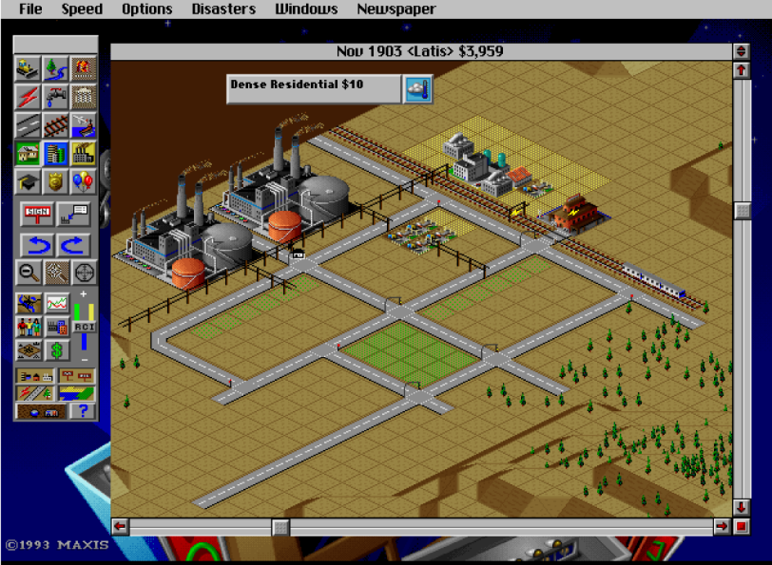
Оптимальные пути Модель сети

Slide 12
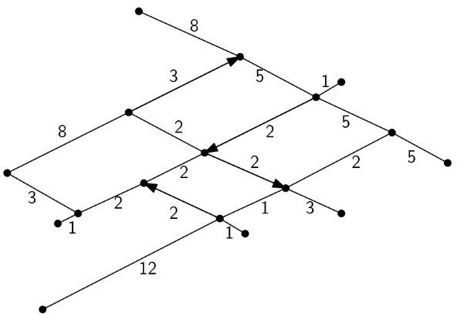
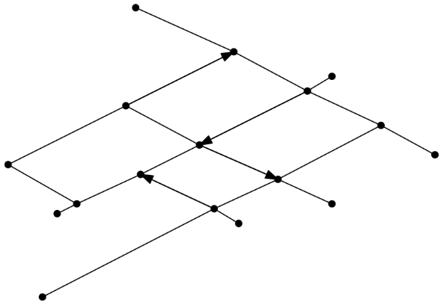
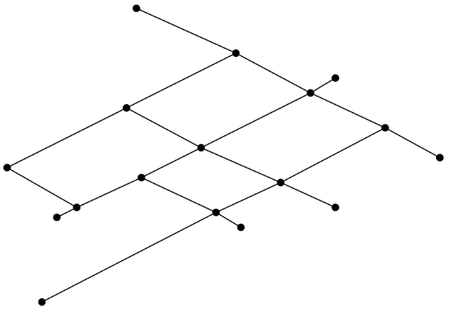
Оптимальные пути Модель сети
Перекрестки - вершины
Улицы – ребра
Односторонние улицы
Вес ребра – время в пути
Свойства
Разреженный
(почти) ненаправленный
Маленькая степень вершин
Цепи ребер
Иерархия (магистрали, итд)

Slide 13
Оптимальные пути Классические методы
function $\text{Dijkstra}\text{(}\text{V}\text{,} \text{E}\text{,} \text{s}\text{,} \text{t}\text{)}$
объявить все вершины непосещенными
инициализировать массив меток $d$ и отцов
while $∃ \text{непосещенная вершина }с d< ∞$
$u :=$ непосещенная с мин. меткой
релаксировать все ребра $(u,v)$
объявить $u$ посещенной
Дейкстра
Двунаправленный
Целенаправленный (A*)
Не требует предобработки
Не требует дополнительных данных
Медленный
Сложно выбрать хорошую потенциальную функцию А*
$$t$$
$$t$$
$$t$$
$$s$$
$$s$$
$$s$$

Slide 14
Оптимальные пути Иерархические методы
Иерархичность дорожных сетей: вершины можно упорядочить по важности
Небольшая «артериальная» сеть
Достаточно рассматривать лишь артериальную сеть и пропустить неважные вершины
Важные: мосты, магистрали, пересечения с многими улицами
Неважные: переулки, побочные улицы, полевые

Slide 15
Оптимальные пути Иерархические методы
contract($v∈V$)
foreach пары $\left(u,v\right), (v,w)∈E$ do
if $<u,v,w>$ ед. кратчайший путь then
добавить shortcut $(u,w)$с весом
$$w(<u,v,w>)$$
Упорядочить вершины по «важности» $V=\{1,2,…,n\}$
Контрактировать вершины в этом порядке
$n$ вершин – $n$ уровней
$(s,t)$запрос релаксирует только ребра ведущие к более важным вершинам
Используется двунаправленный поиск
Точки встречи – оптимальный путь
1
6
8
5
5
3
2
1
2
4
2
3
1
v
1
1
1
3
2
$$t$$
2
$$s$$
1
2

Slide 16
Оптимальные пути Иерархические методы
contract($v∈V$)
foreach пары $\left(u,v\right), (v,w)∈E$ do
if $<u,v,w>$ ед. кратчайший путь then
добавить shortcut $(u,w)$с весом
$$w(<u,v,w>)$$
Как упорядочить вершины по важности?
Оптимальный порядок – NP полна
Пути остаются оптимальными при любом порядке
Оптимальность порядка ~ # шорткатов
Добавлять ли шорткат?
Локальный поиск
Эвристики для ускорения ЛП
1
6
8
5
5
3
2
1
2
4
2
3
1
v
1
1
1
3
2
$$t$$
2
$$s$$
1
2

Slide 17
Оптимальные пути Как упорядочить вершины по важности?
6
8
5
5
3
2
Снизу-вверх
Найти самую неважную
Контрактировать
Повторить
Критерии неважности
удаляемые – добавляемые ребра
Та же разница, но оригинальных ребер (распаковка шорткатов)
Сверху-вниз
$U$ все кратчайшие пути
Вершина $v$, через которую проходит наибольшее – важная
Удалить пути покрываемые вершиной $v$
$O(n^{2}\log{n})$
используется приближенный алгоритм
2
4
3
1
3
2
$$t$$
2
$$s$$
1

Slide 18
Оптимальные пути Иерархические методы
Простой алгоритм
Небольшое потребление дополнительной памяти
Ребра можно хранить в минимальной вершине один раз
Практически размер как для классического Дейкстры
Позволяет легко «распаковать» путь из шорткатов
Достаточно быстрый
Ограничено позволяет включать обновления

Slide 19
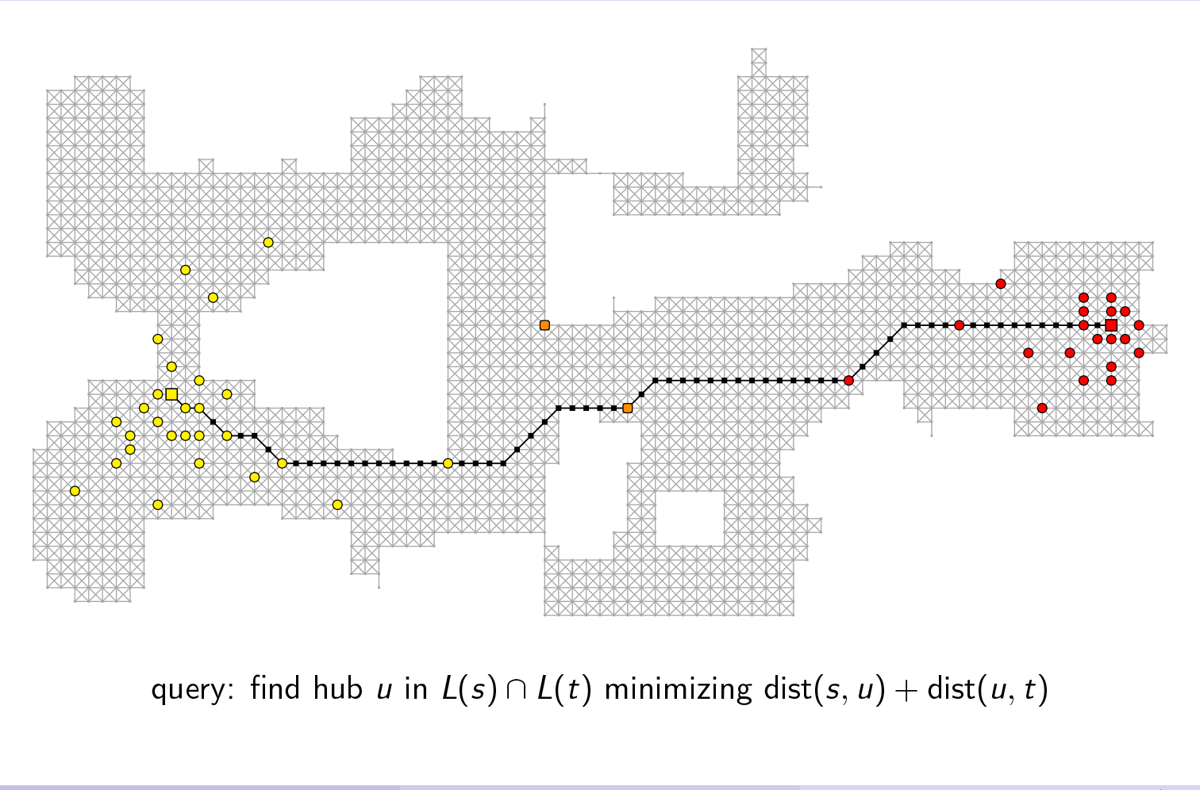
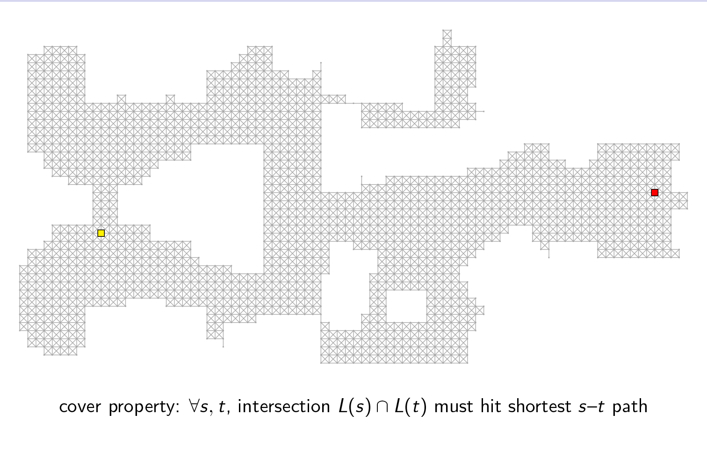
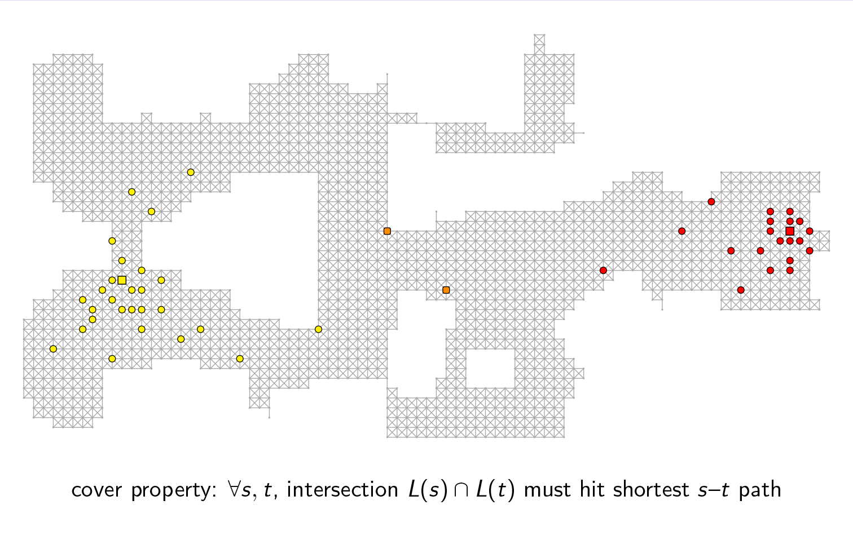
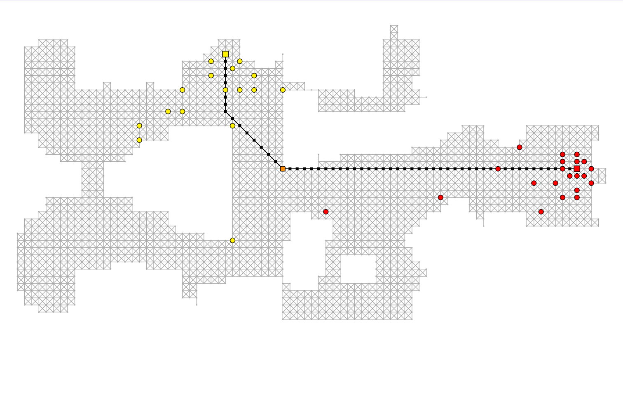
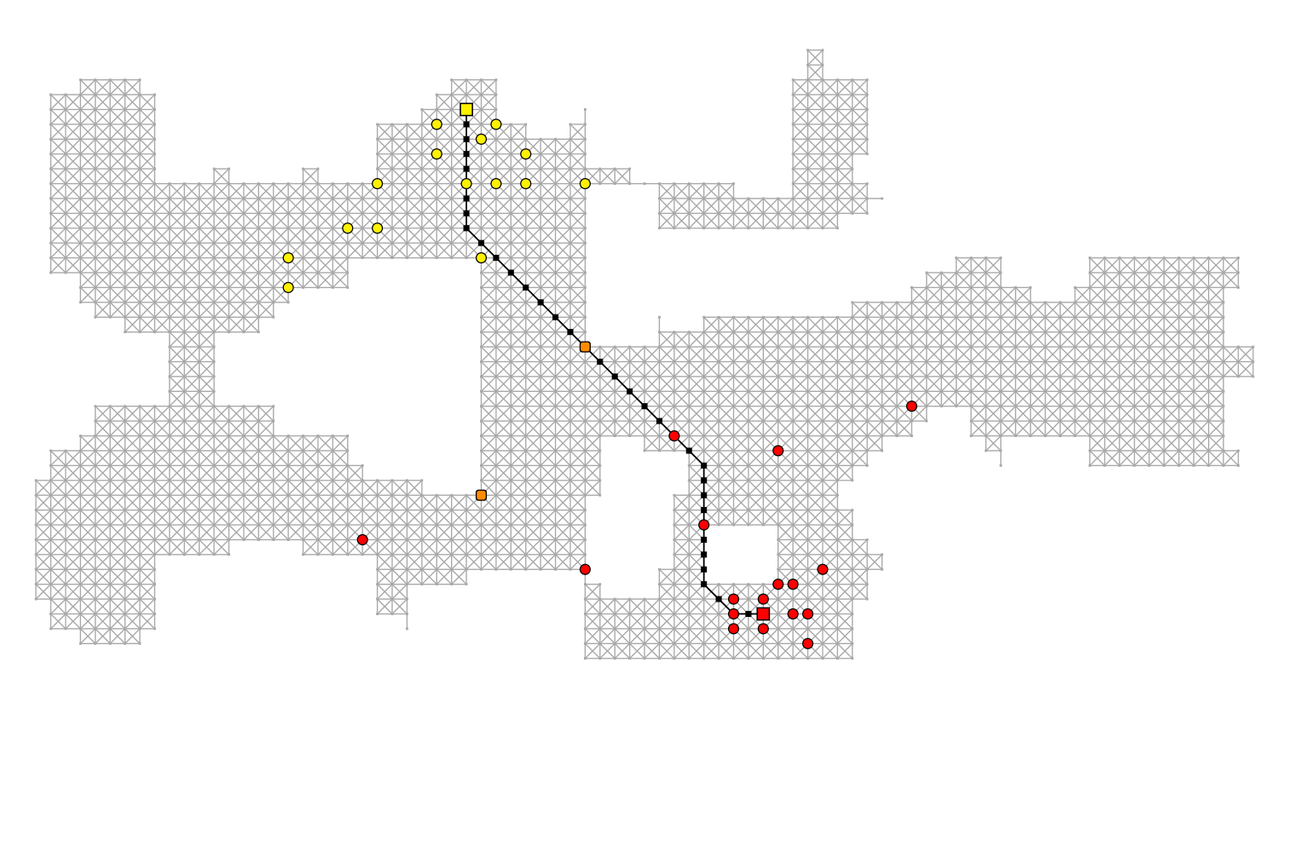
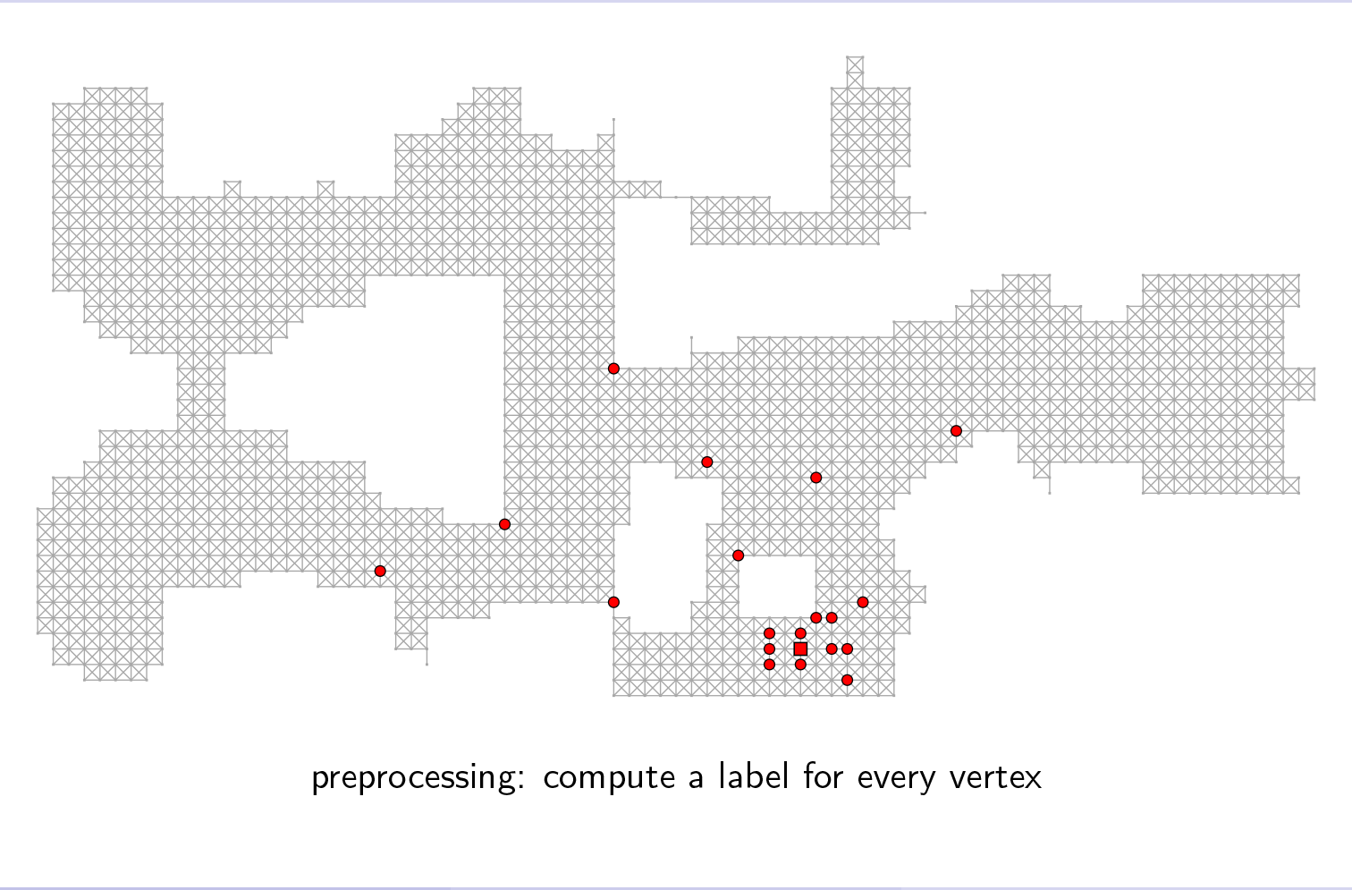
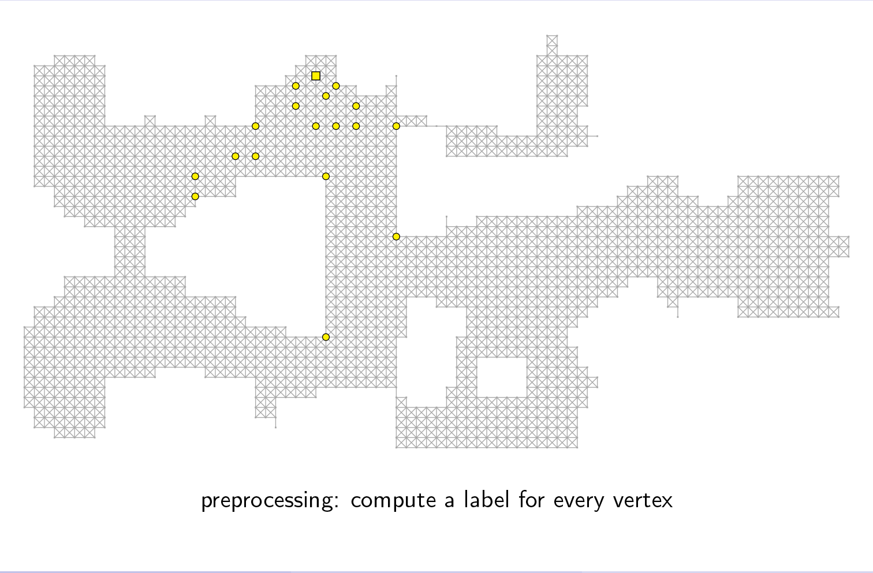
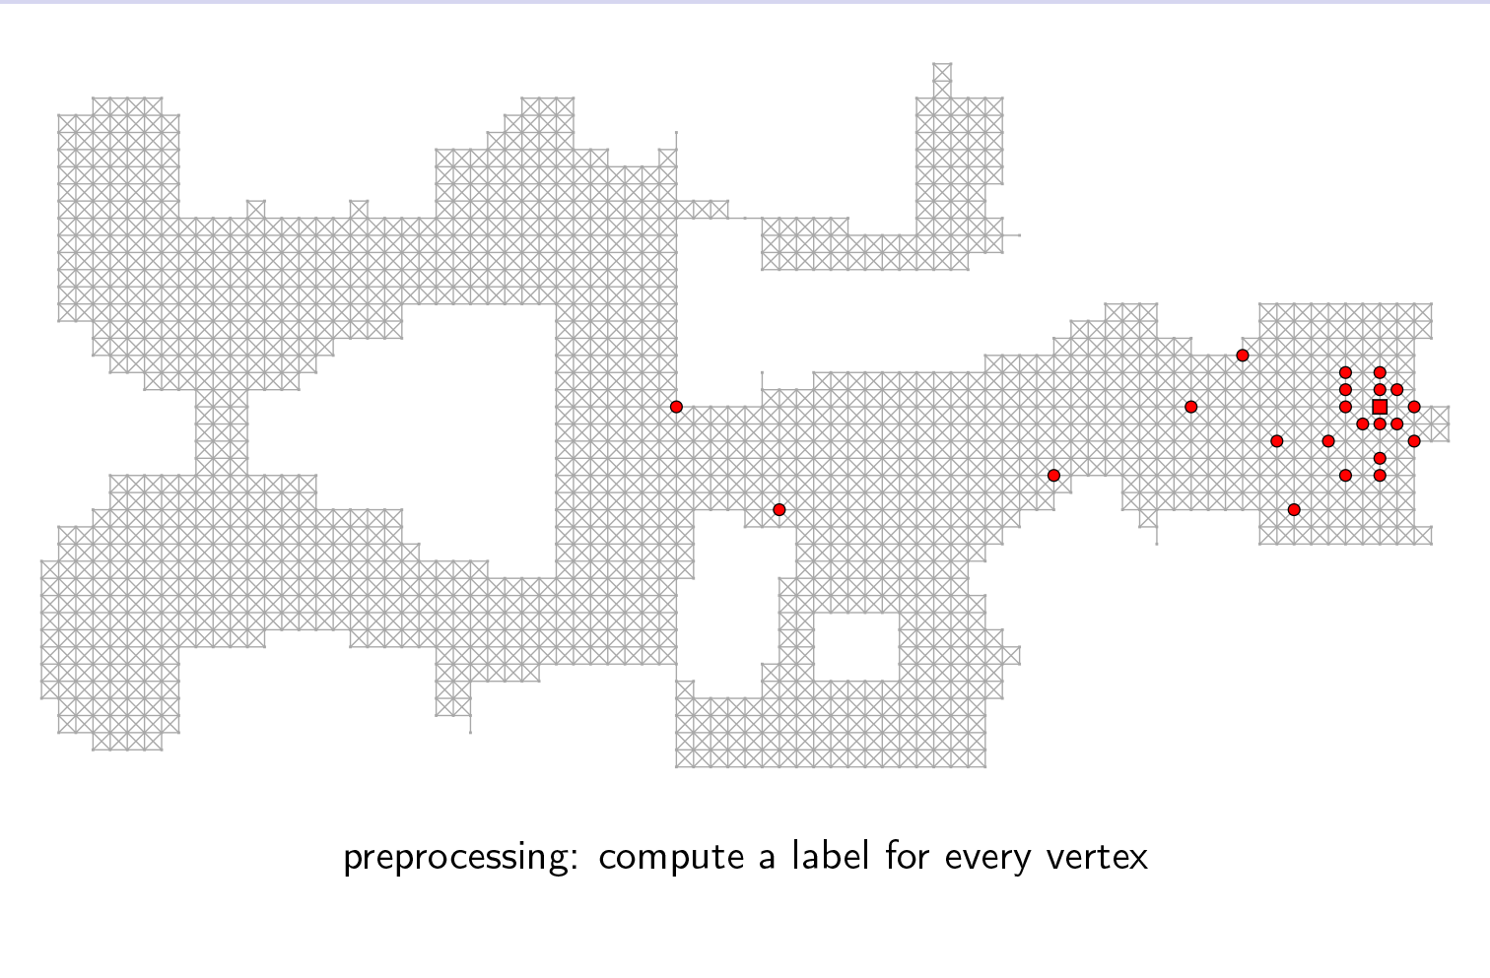
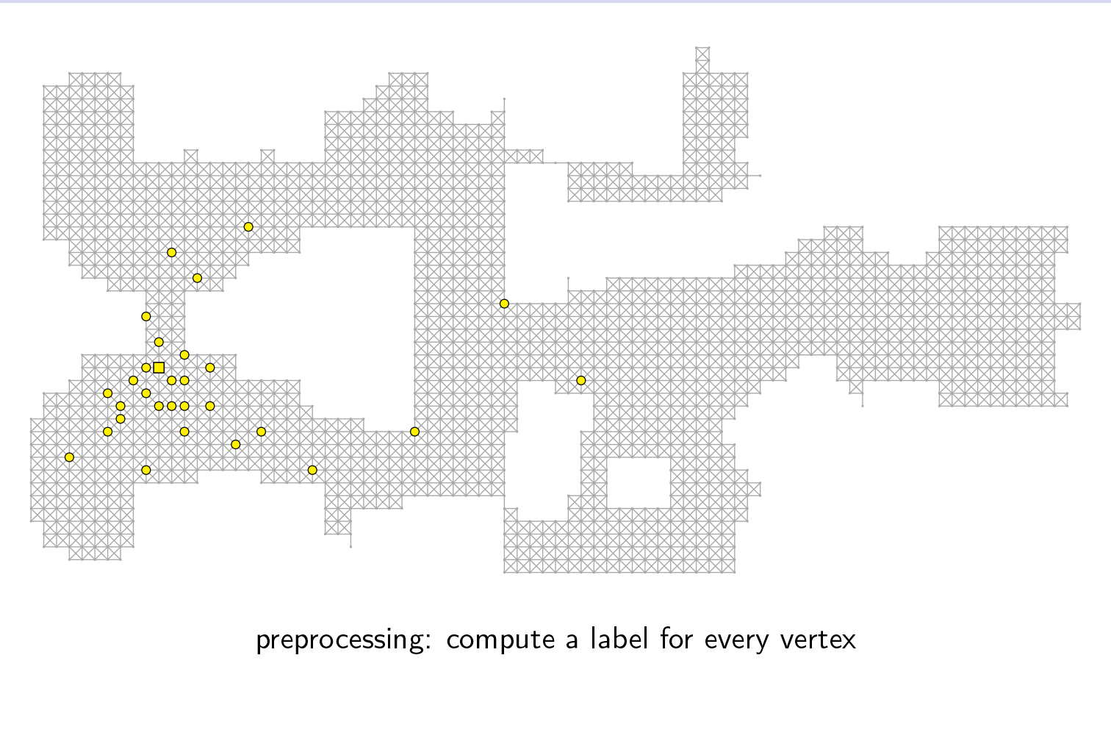
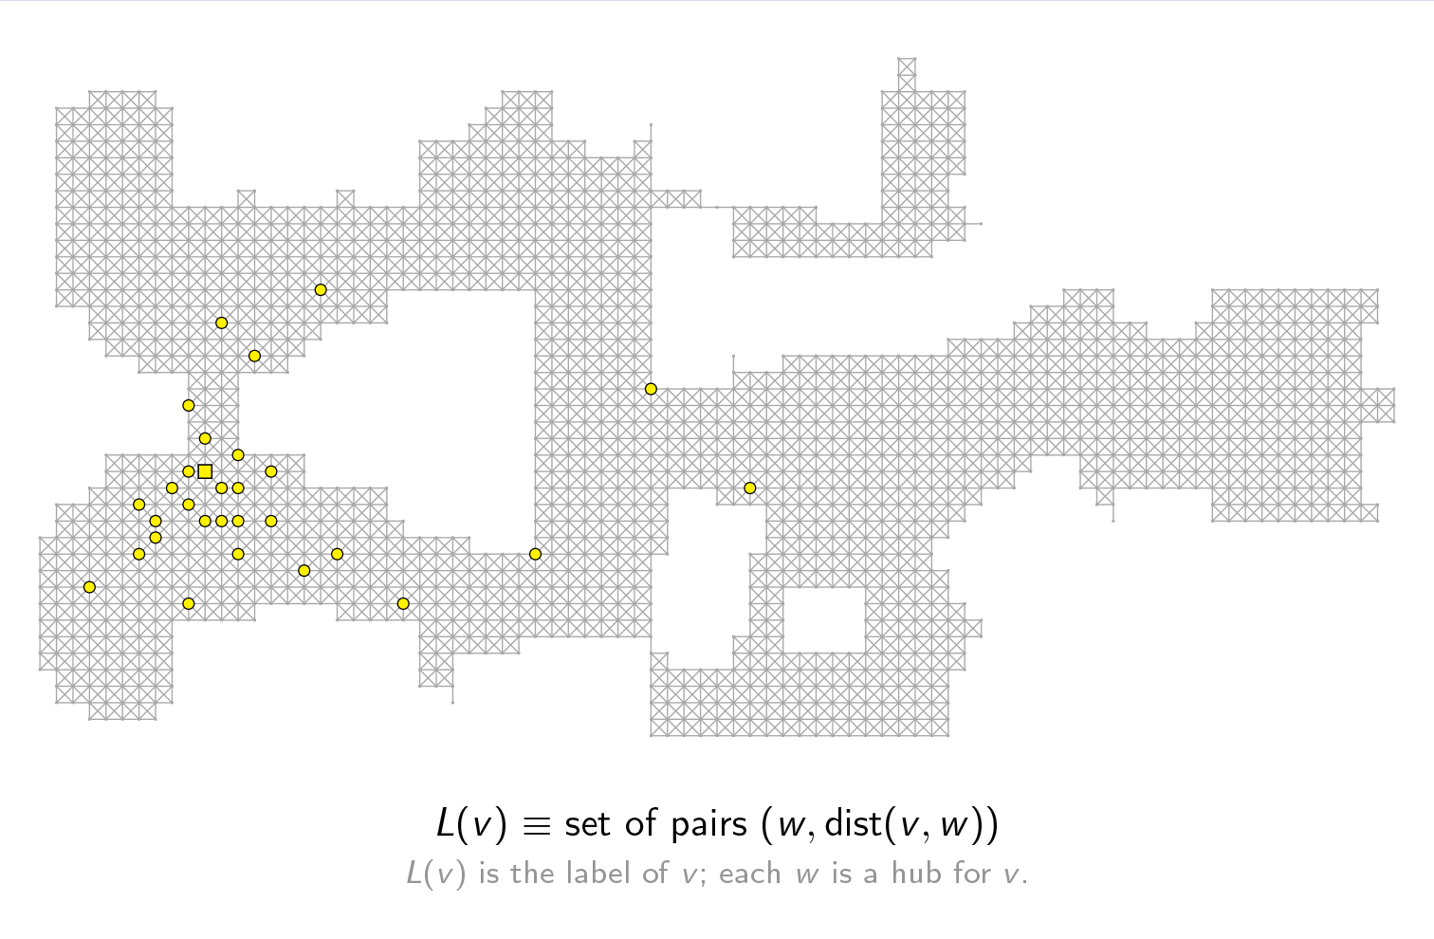
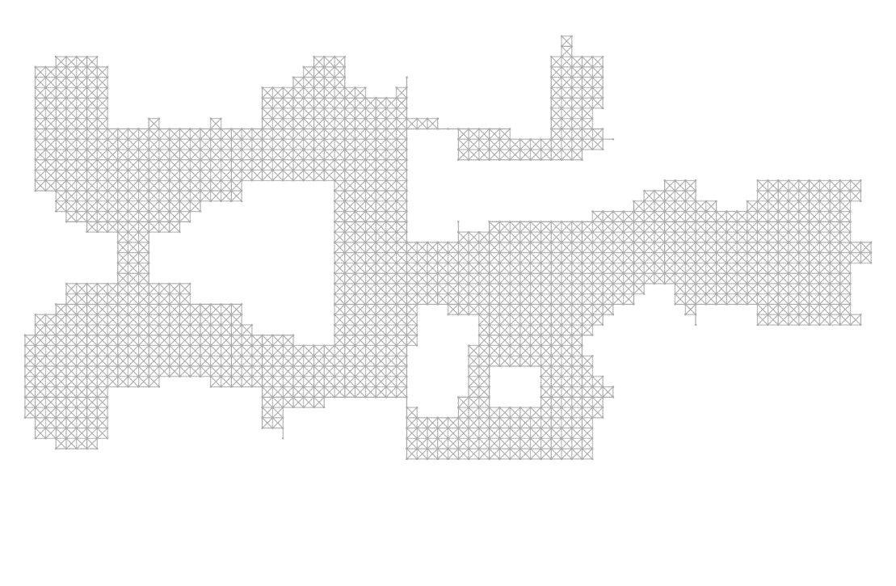
Оптимальные пути Ограниченное число хопов

Slide 20
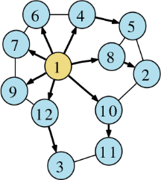
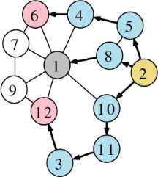
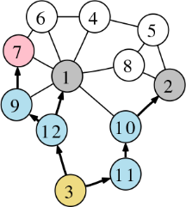
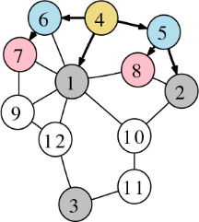
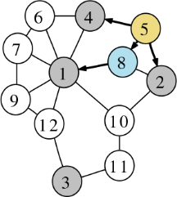
Оптимальные пути Ограниченное число хопов
Как создать метки?
Упорядочить вершины (сверху-вниз) $V=\{1,2,…,n\}$
Добавлять метки начиная с самой важной

Slide 21
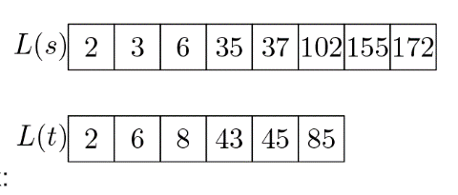
Оптимальные пути Ограниченное число хопов
$(s,t)$запрос – пересечение двух отсортированных списков

Slide 22
Оптимальные пути Ограниченное число хопов

Slide 23
Оптимальные пути Ограниченное число хопов
×100 быстрее чем предыдущий метод
Кэш эффективен
Эффективная реализация ~ ×5 (1 чтение памяти)
Распределенное хранение меток
Ускорение как локальных так и глобальных запросов
Легко реализовать в базе данных
Самый быстрые запросы
Медленная предобработка
Много дополнительных данных

Slide 24
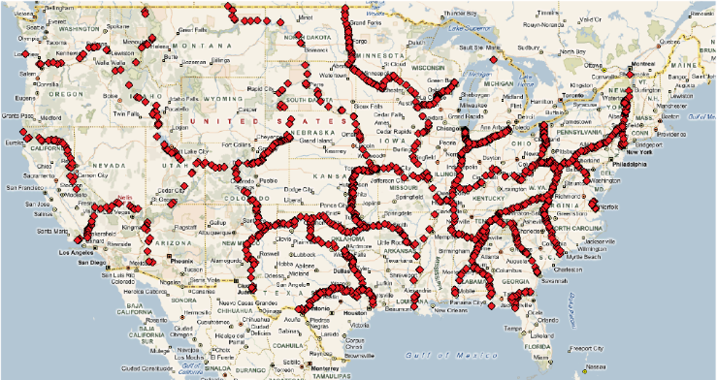
Оптимальные пути Сепараторные методы
длинные пути часто частично одинаковы
посчитать частичные решения в предобработке
Наблюдение
дорожные сети имеют небольшие естественные разрезы
Каждый путь сквозь ячейку пересекает разрез
посчитать частичные решения между граничными вершинами
Цель – минимальное число граничных вершин

Slide 25
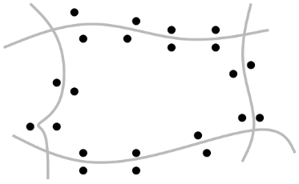
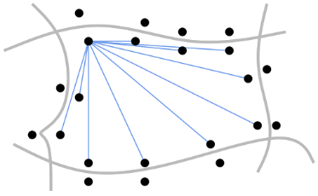
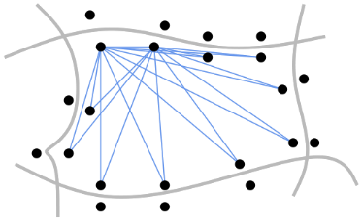
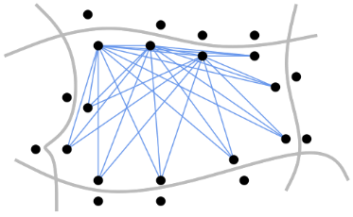
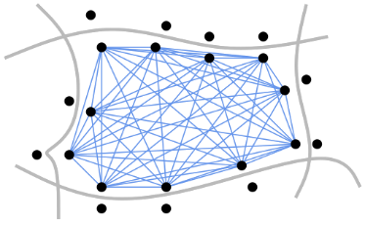
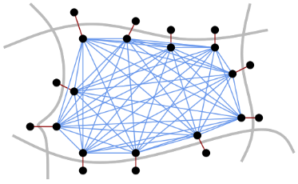
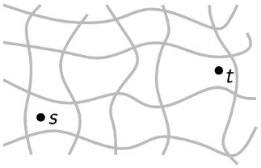
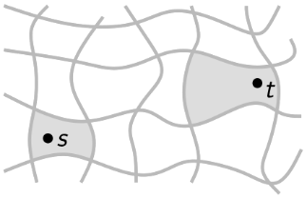
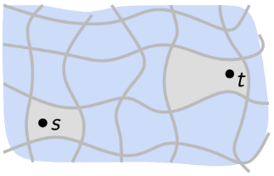
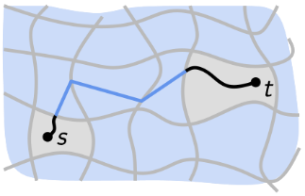
Оптимальные пути Сепараторные методы
Оверлей граф
Граничные вершины
Клики в каждой ячейке
Ребра разреза
Обработка (s,t) запроса
Начальная и конечная ячейка
+ Оверлей
Двунаправленный дейкстра
Пример Европа (18 мил. вершин)
$2^{15}$ вершин на ячейку, 626 ячеек $⟹$ 34 тыс. вершин в оверлее

Slide 26
Оптимальные пути Сепараторные методы
3х фазный алгоритм
Метриконезависимая предобработка
Разбиение графа
Создание оверлей графа
Метрикозависимая предобработка
Расчет расстояний в кликах
Параллелизм
Несколько метрик одновременно
Запрос
Двунаправленный Дейкстра

Slide 27
Оптимальные пути Сепараторные методы

Slide 28
Оптимальные пути Сепараторные методы
Легко реализовать динамический сценарий
Пробки
Аварии
Перекрытие дорог
Персонализированный поиск
Различные метрики (повороты, тип машины… )
Небольшой размер дополнительных данных
Скорость запроса все еще «мгновенная»

Slide 29
Оптимальные пути Итог
Компромисс между
Скоростью запроса
Скорости предобработки
Размер дополнительный данных
Скорость обработки обновлений
Другие сценарии
Использование в навигационных устройствах
Включение статистических данных по трафику в расчеты
Альтернативные кратчайшие пути
Мультикритериальные
Вычисление коридора путей
Поиск попутчиков
Логистические решения

Slide 30
Оптимальные пути Организационное: ТЕория
Детальное изучение алгоритмов и возможных реализаций
Один доклад (презентация) по одному из алгоритмов
Изучение вариантов эвристик и оптимизаций
Акцент на экспериментальное исследование
Мало доказательств
Прежде всего время выполнения, а не асимптотика
Аттестация без посещения практики не предусмотрена
Возможен как зачет так и экзамен
ДВА с/к в зачетку!

Slide 31
Оптимальные пути Организационное: практика
Вместе с Сергеем Азовсковым – team lead Яндекс
Работа в команде 3-4 человека
1-2 человек : код
1 человек : код + алгоритмистика
1 человек: тестирование + микро-отчеты
Реализация изученных в теории алгоритмов (самостоятельно)
Единый сервер тестирования
Интеграция с Travis-CI
Хранилище кода github
Данные – OpenStreetMap
Язык – С++ (не особо продвинутый, не пугаться! )

Slide 32
Оптимальные пути Организационное: практика
Что мы будем делать на практике
Заслушивать микро-отчеты (3-5 минут) о выполнении заданий за предыдущую неделю по группам
В деталях обсуждать реализацию алгоритма на следующую неделю
Делить задачу между группами
Определять интерфейсы взаимодействия
Решать проблемы
Изучать неизвестные области С++
Рисовать на доске
Элементы современного метода организации разработки ПО

Slide 33
Оптимальные пути Организационное: практика
Оценка определяется работой ГРУППЫ исключительно выполнением заданий в СРОК.
Объем заданий будет определяться экспериментально
Лишь в исключительных случаях отклонения
Отбора нет, НО если задания сдаются не в срок, или не сдаются, то группа распускается (как в жизни)
будут формироваться новые группы из продуктивных студентов, если они имеются

Slide 34
Оптимальные пути Организационное: практика
Задание на пятницу
Если группа уже есть, то презентация про группу о каждом (5-6 минут), если нет, то о себе (2-3 мин)
Интересы
Знания
Языки С++, Web
CI, git, visual studio
Администрирование (linux, windows)
Презентация (powerpoint, latex)
Тестирование
Опыт
Работа, проекты, ACM
Работа в команде

Slide 35
Спасибо!
Вопросы?
Письменные вопросы
v.v.osipov@urfu.ru

